Slide 1
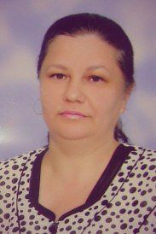
Министерство образования РМ Портфолио Дмитриевой Ирины Александровны воспитателя структурного подразделения « Детский сад комбинированного вида «Звездочка»МБДОУ «Детский сад «Планета детства»комбинированного вида» Чамзинский муниципальный район РМ
Дата рождения: 06. 10. 1966 года.
Образование: высшее, МГПИ им. М.Е.Евсевьева
Специальность: педагогика и психология (дошкольная)
Квалификация: воспитателя. Преподавателя дошкольной педагогики и психологии.
Регистрационный: № 20
Дата выдачи: 27 июля 1992 года.
Стаж работы:
а) общий трудовой – 33года
б) общий педагогический – 33года
Наличие квалификационной категории: первая
квалификационная категория.
Дата последней аттестации: приказ №363 от 06 .04.2015г.

Slide 3
представление собственного Инновационного педагогического опыта «Формирование коммуникативных навыков и качеств у дошкольников»
https://zvezdacham.schoolrm.ru/sveden/employees/18116/211972/

Slide 4
1. Участие в инновационной (экспериментальной) деятельности. Республиканский уровень

Slide 6
2.Наставничество

Slide 7
3.Наличие публикаций, включая интернет публикации

Slide 8
4.Результаты участия воспитанников в конкурсах, выставках, турнирах, соревнованиях , фестивалях.

Slide 12
5. Наличие авторских программ,
методических пособий

Slide 13
6. Выступления на заседаниях методических советах, научно – практических конференциях, педагогических чтениях, семинарах, секциях , форумах, радиопередачах.

Slide 14
7. Проведение открытых занятий, мастер-классов, мероприятий

Slide 15
8. Экспертная деятельность.

Slide 16
9.Общественно-педагогическая активность педагога: участие в комиссиях, педагогических сообществах, в жюри конкурсов

Slide 17
10. Позитивные результаты работы с воспитанниками

Slide 18
11. Качество взаимодействия с родителями.

Slide 19
12. Работа с детьми из социально-неблагополучных семей

Slide 20
13. Участие педагога в профессиональных конкурсах

Slide 21
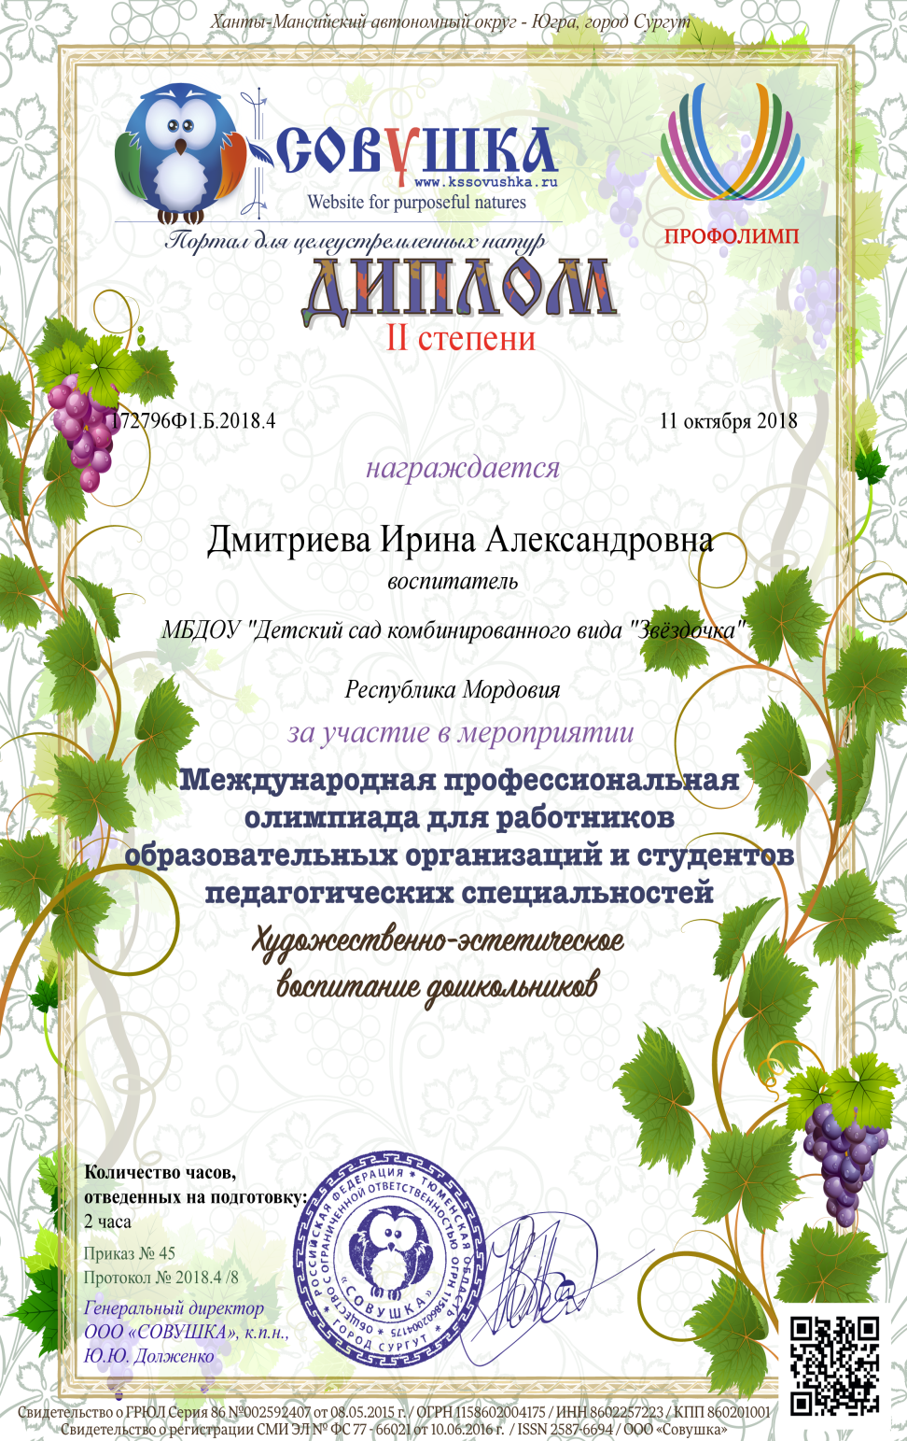

Slide 22
14.Награды и поощрения
11. Награды и поощрения педагога.

Slide 23
